Slide 1
Assemblée annuelle 2018-2019

Slide 2
MEMBRES DU CONSEIL ADMINISTRATION 2018-2019
Roger Bilodeau
Réal Guindon
Robert Grondin
Claire Tourigny
Christine Rochette
France Bélanger
Jeanne Bélisle
Serge Chalifoux
Marisa Franceschini
Marie Lamoureux
Linda Pigeon

Slide 3
ORDRE DU JOUR
10h00 | Mot de bienvenue
 | Lecture de l’avis de convocation
 | Constatation du quorum
 | Ouverture de l’assemblée
 | Lecture et adoption de l’ordre du jour
 | Adoption du procès-verbal de l’assemblée générale annuelle tenue le 5 décembre 2018
10h10 | Réalisations 2018-2019
10h50 | Rapport Financier 2018-2019
 | Vérification des états financiers
11h00 | Ratification des gestes administratifs des administrateurs
11h10 | Nomination d’un président d’élection
 | Élection des membres du conseil
11h30 | Période de questions et conclusion Année 2020 – 25e anniversaire de l’Amicale Présentation spéciale
11h45 | Levée de l’assemblée

Slide 4
Rétrospectives Année 2018-2019
Réalisations et résultats

Slide 5
Plan stratégique 2016-2019
Mission
L’Amicale favorise des rencontres, par des activités culturelles, sociales et sportives, dans le but de maintenir un lien entre ses membres retraités de toutes les régions et de maintenir un réseau d’informations très
vivant et accessible
Vision
Être l’association de retraités qui encourage, promeut et favorise la socialisation et la participation pour une vie active de ses membres par l’ensemble des nombreuses activités organisées
Valeurs
Plaisir – Respect – Engagement - Coopération – Solidarité – Équité Intégrité - Transparence

Slide 6
Plan stratégique 2016-2019
mission
vision
valeurs
Quatre grandes orientations
Fidéliser et développer l’adhésion à l’Amicale
Actualiser et diversifier le type d’activités
Accentuer la notoriété, la visibilité et le rayonnement
Assurer la pérennité

Slide 7
Fidéliser et développer l’adhésion à l’Amicale
ÉQUIPE DES OPÉRATIONS
Nicole Lapointe, Louise Boivin, Carmen Forget, Monique Toupin et Madeleine Lemoine.
Anne Bédard, Liliane Bélanger, France Berrouard Nantais, Fabienne Charlebois, Diane Christin, France Cloutier, Andrée Crochetière, Francine Dugas, Louise Huberdeau, Jacqueline Landreville, Diane Lortie, Lorraine Vadeboncoeur, et Roberto Missischia

Slide 8
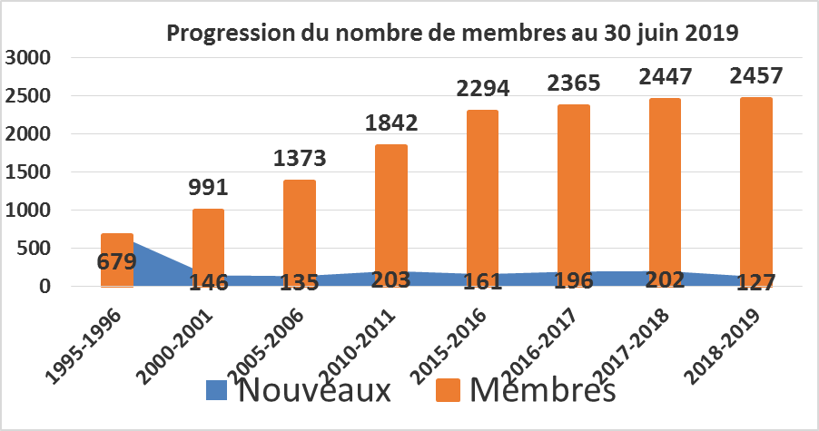
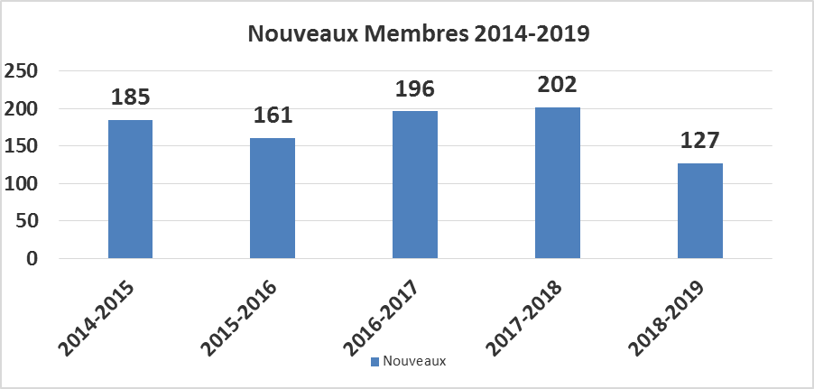
Maintenir le taux de renouvellement et d’adhésion

Slide 9
5-10-15-20 ans de fidélité
Fidélité | Montant | Membres admissibles
Renouvellement | 1000 $ | Tous les membres en règle au 31 octobre 2019
20e anniversaire | 200 $ | Tous les membres qui ont adhéré en 1999
15e anniversaire | 150 $ | Tous les membres qui ont adhéré en 2004
10e anniversaire | 100 $ | Tous les membres qui ont adhéré en 2009
5e anniversaire | 50 $ | Tous les membres qui ont adhéré en 2014

Slide 10
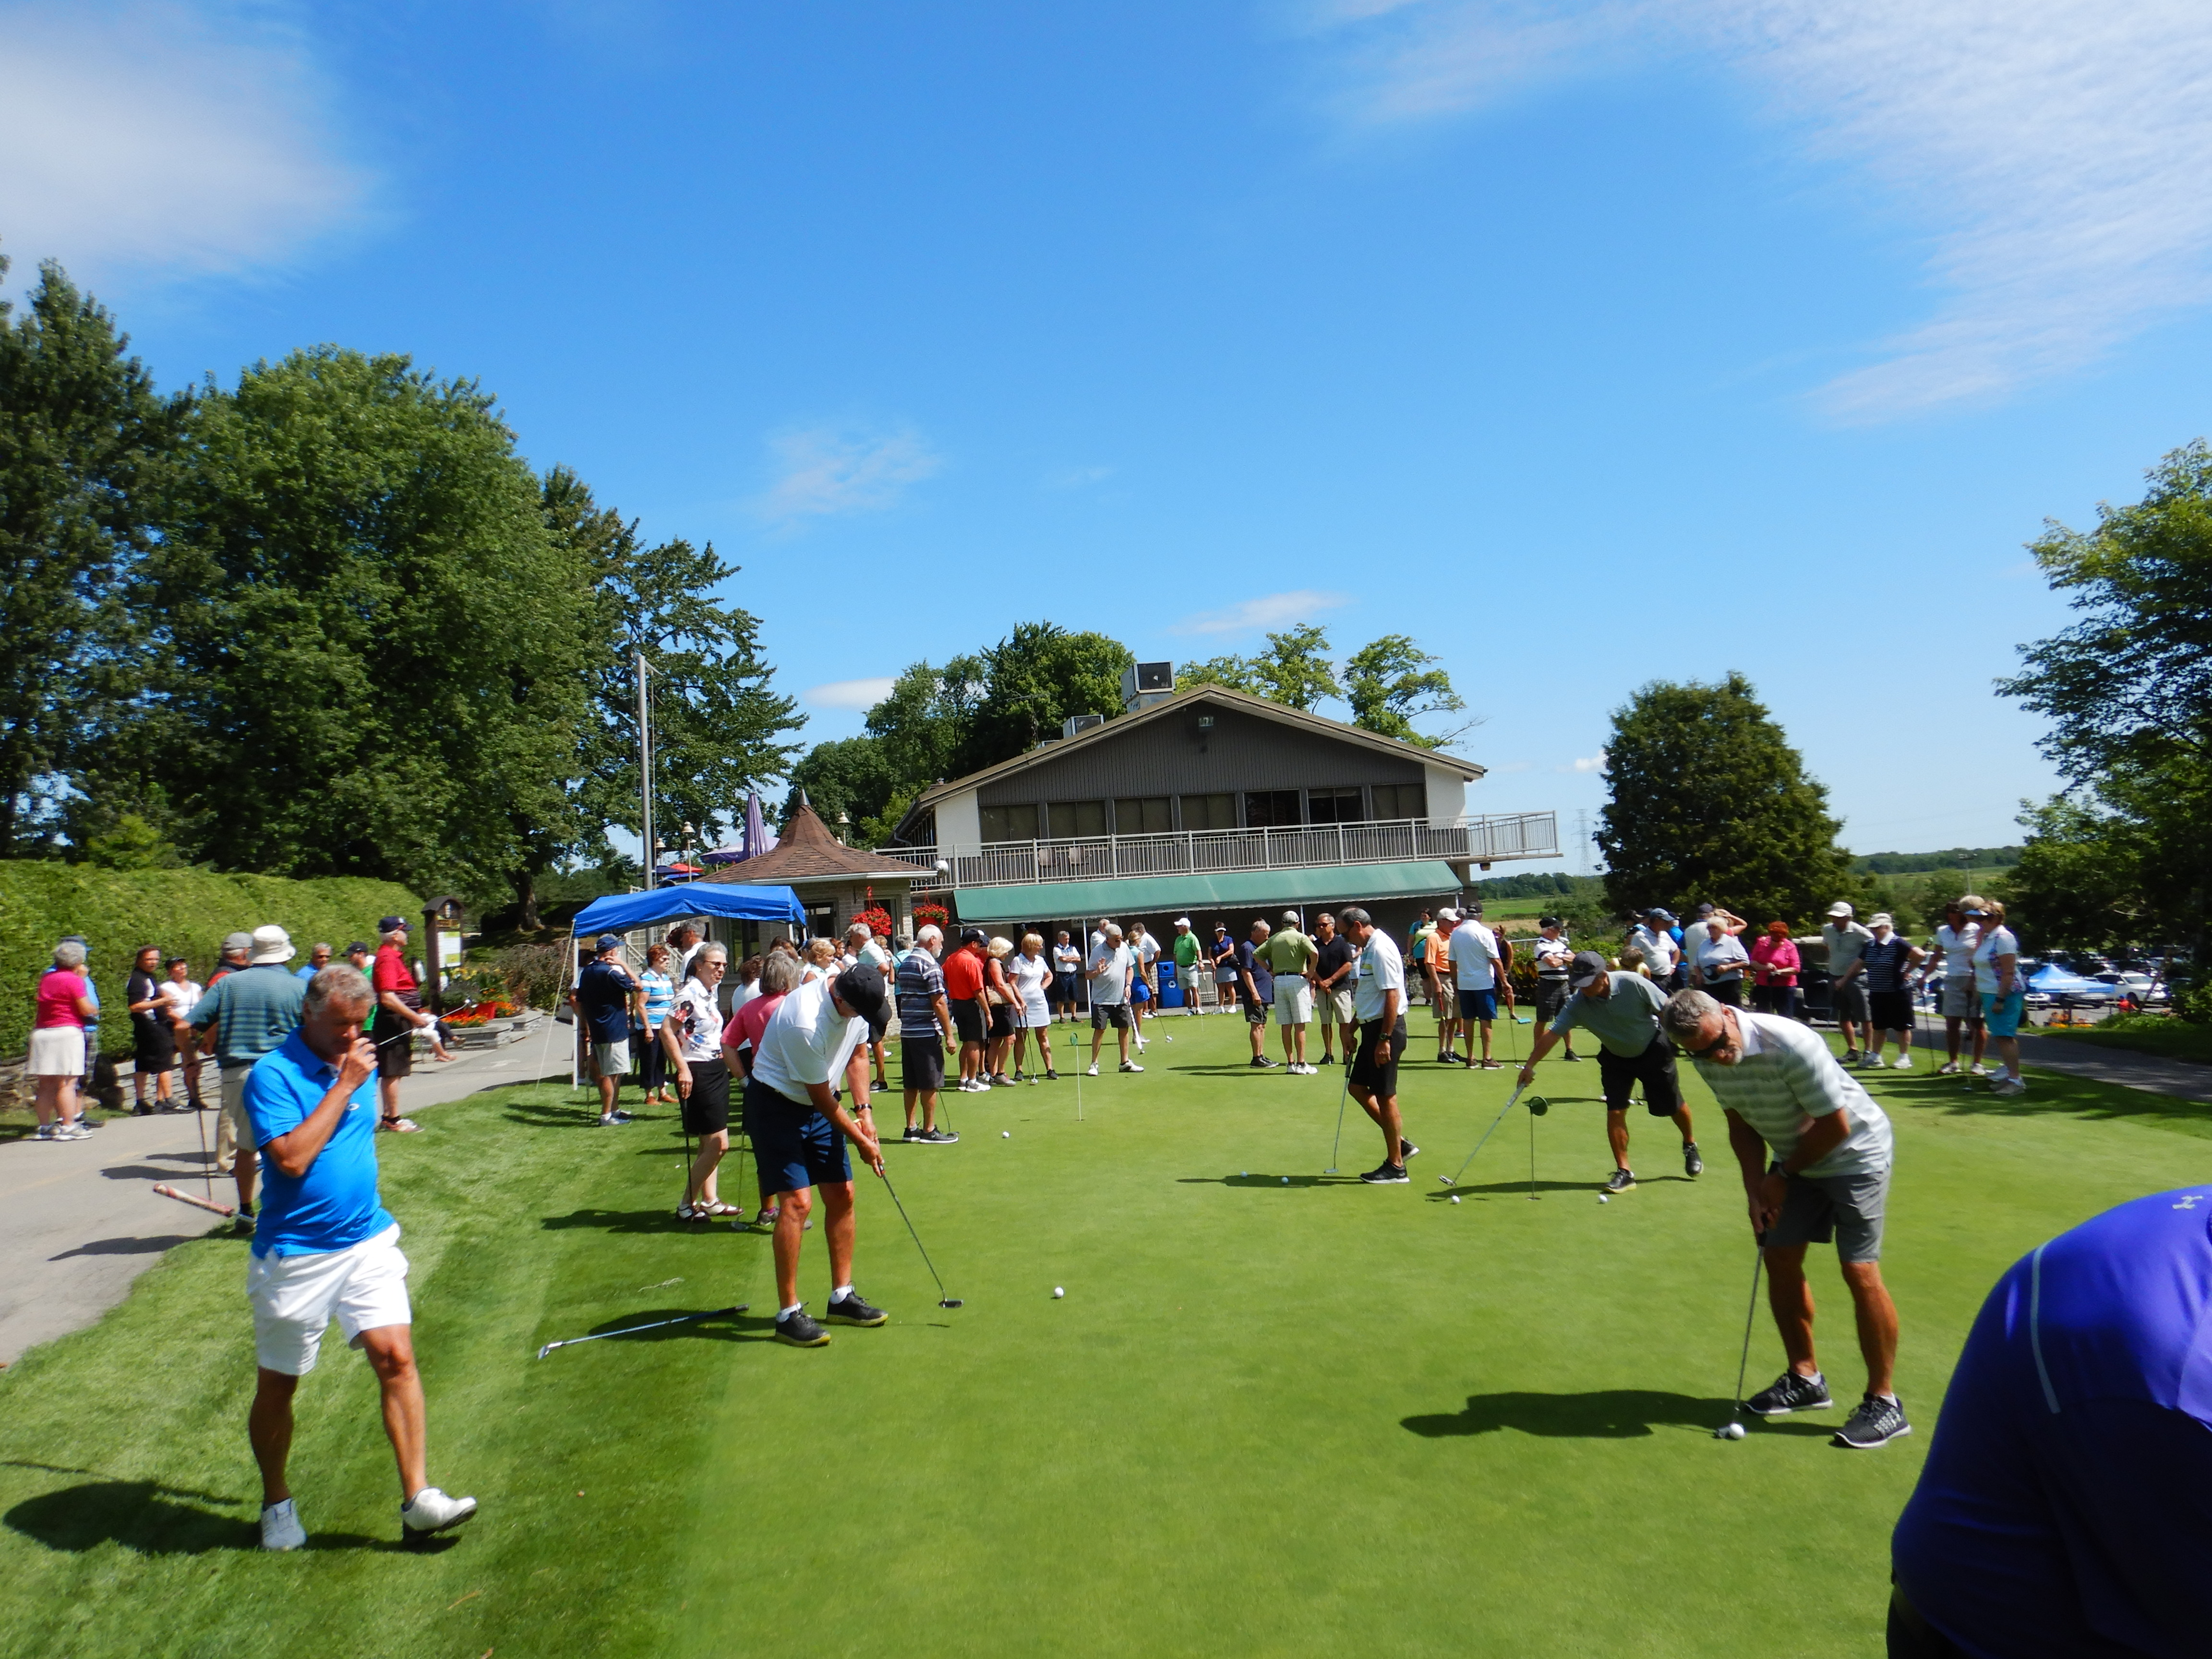
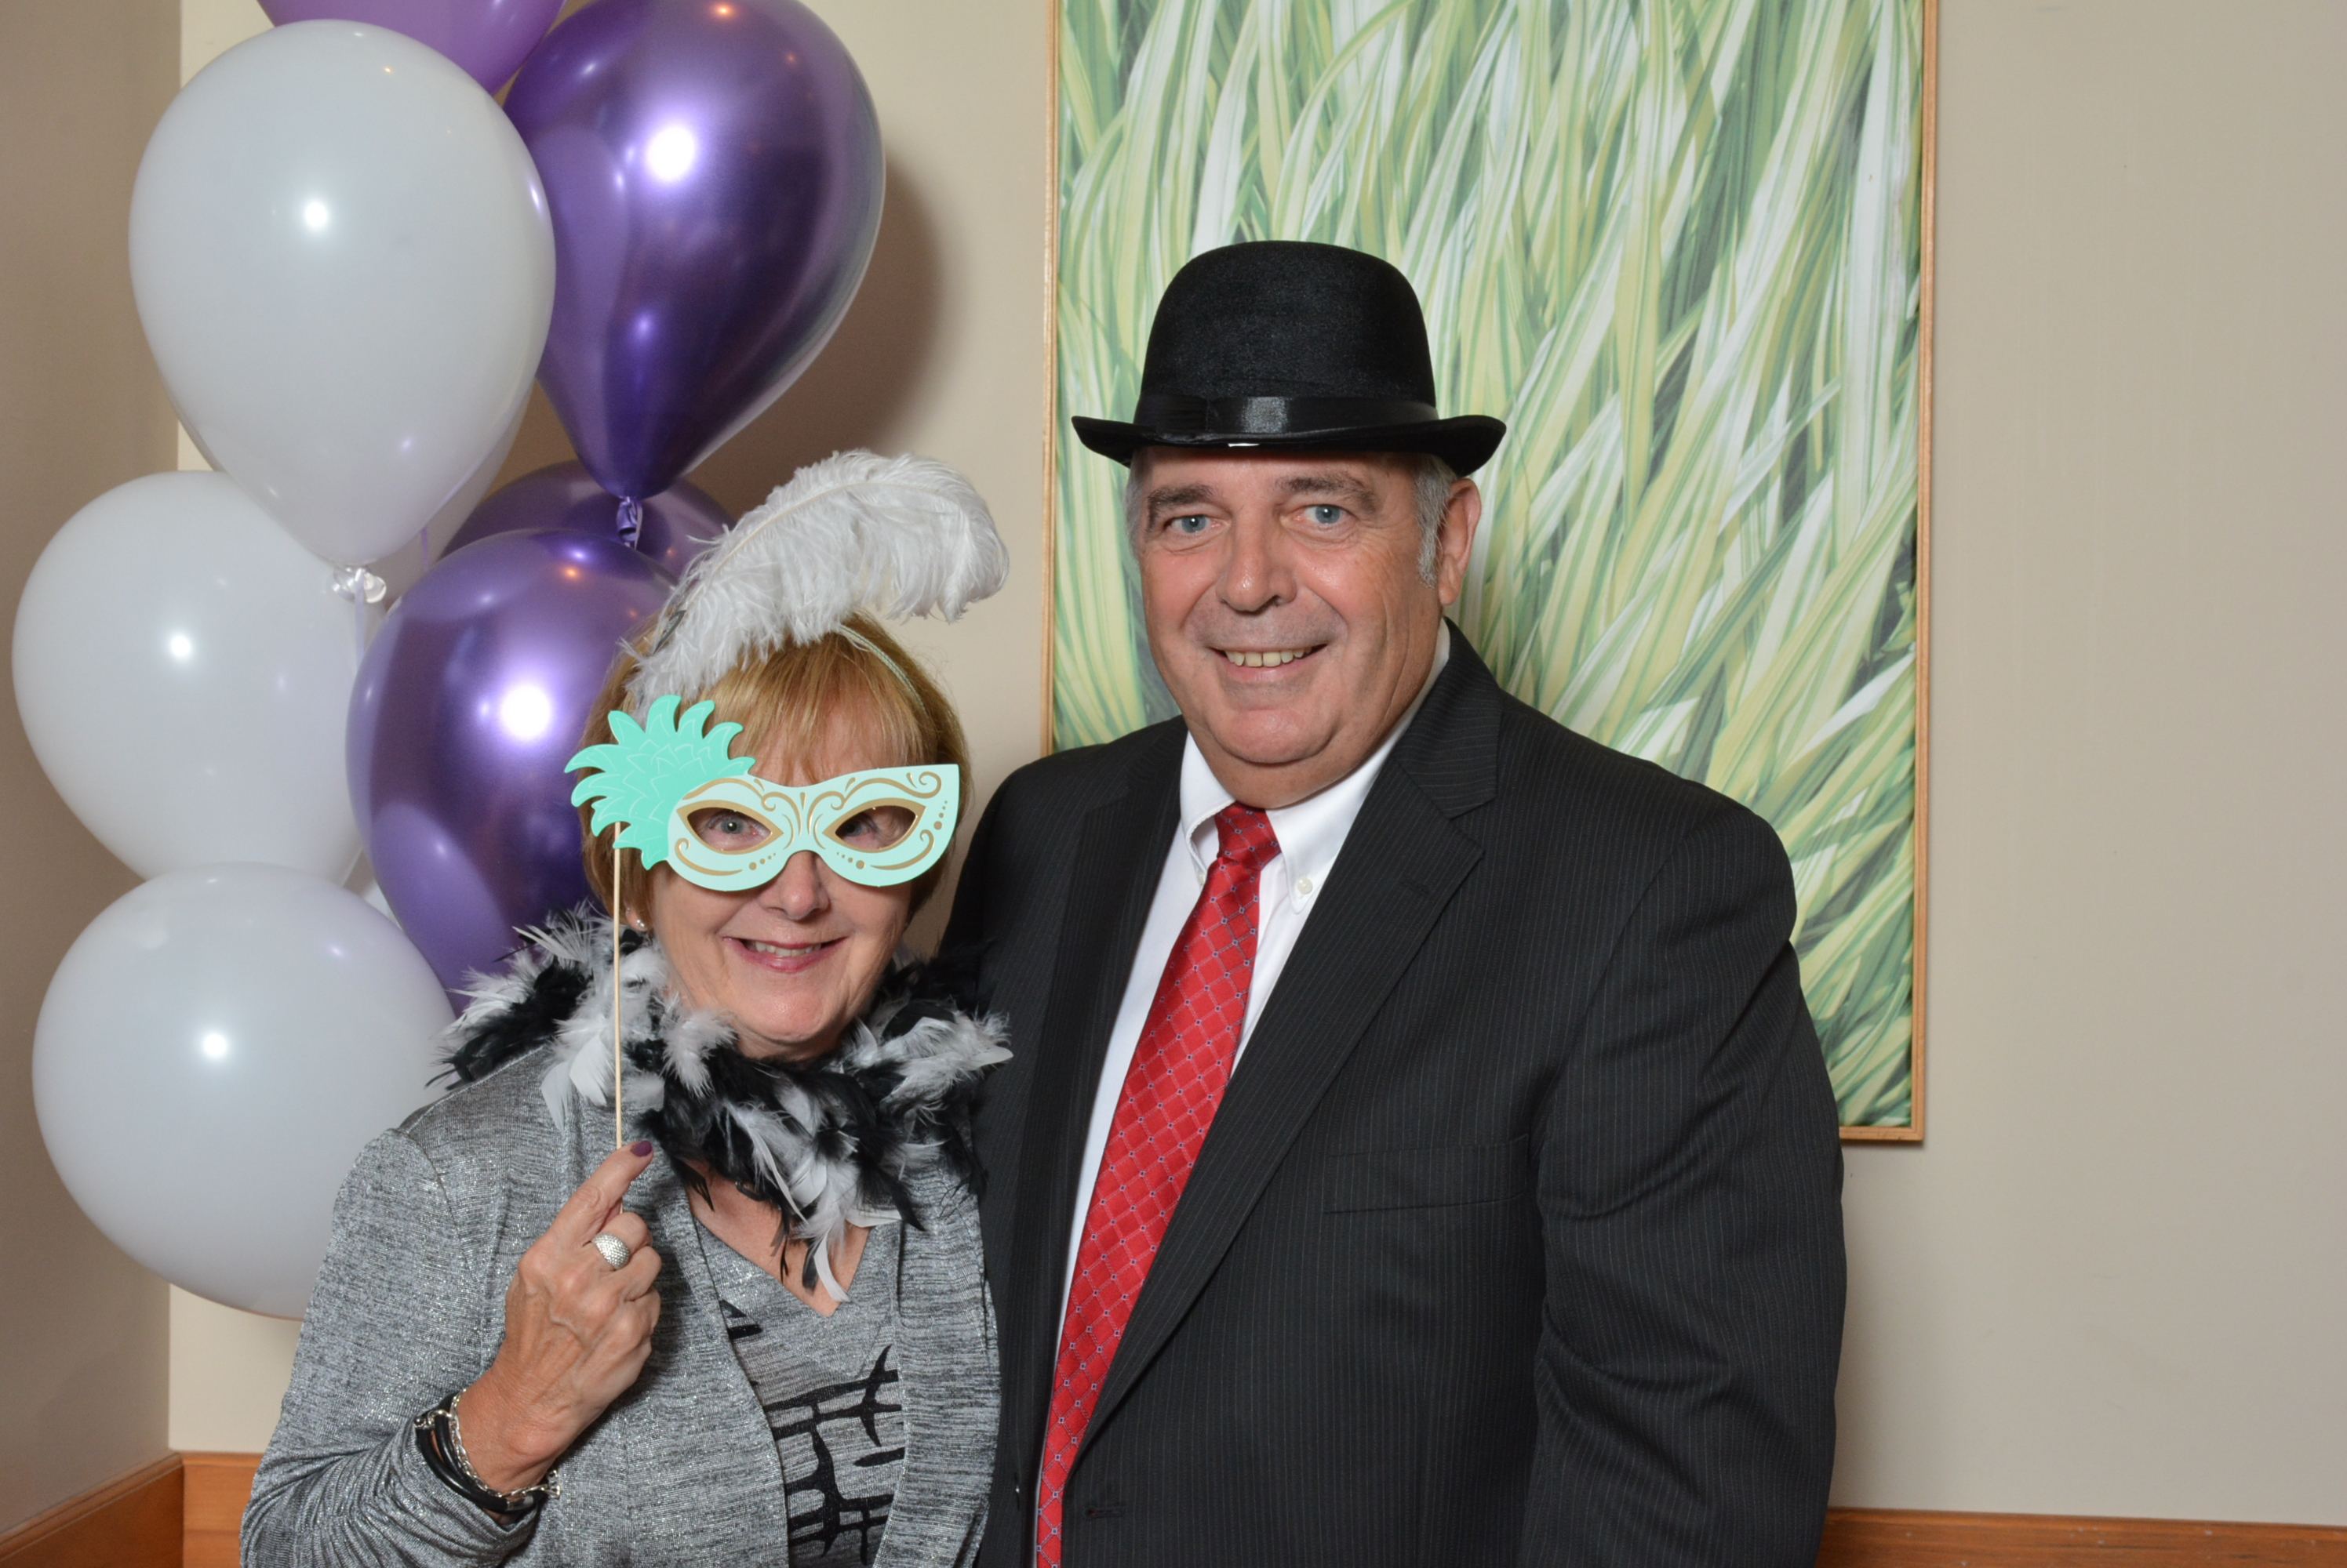
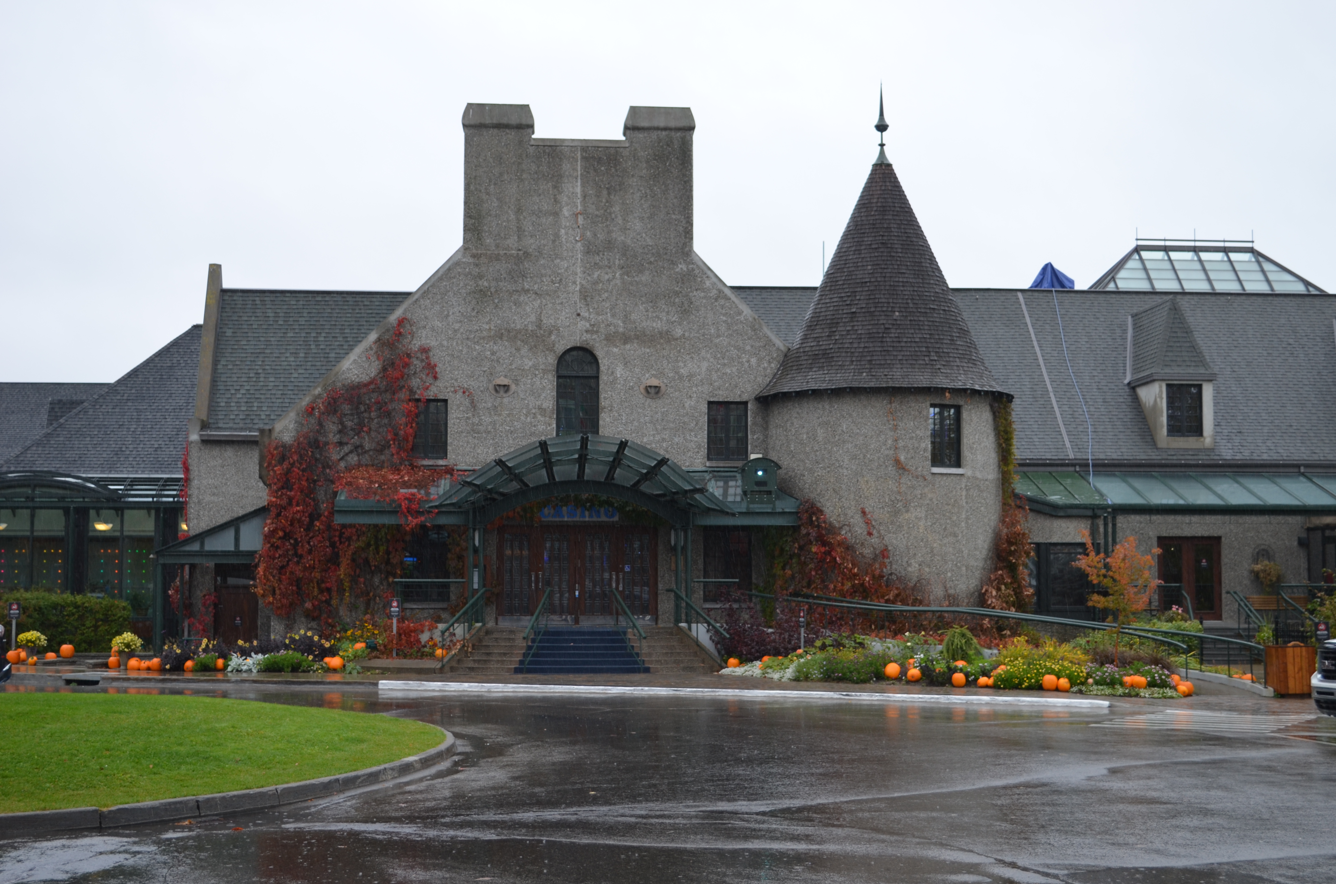
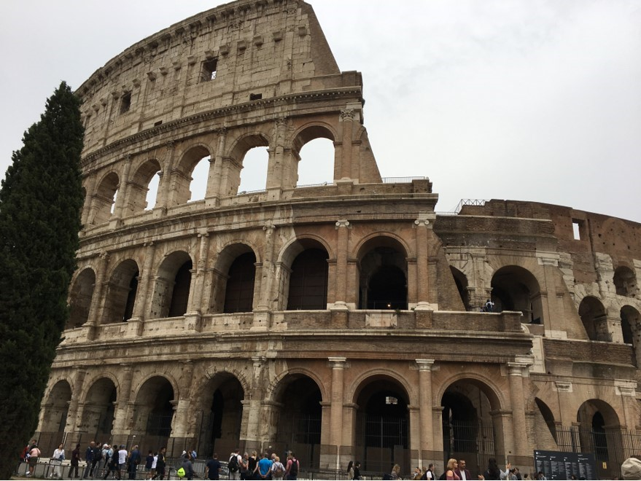
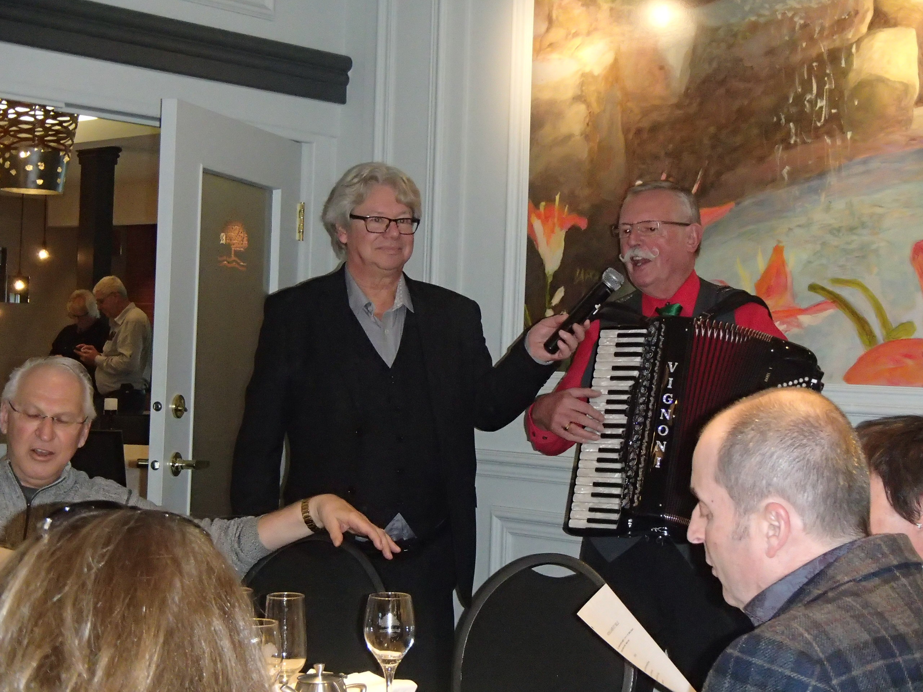
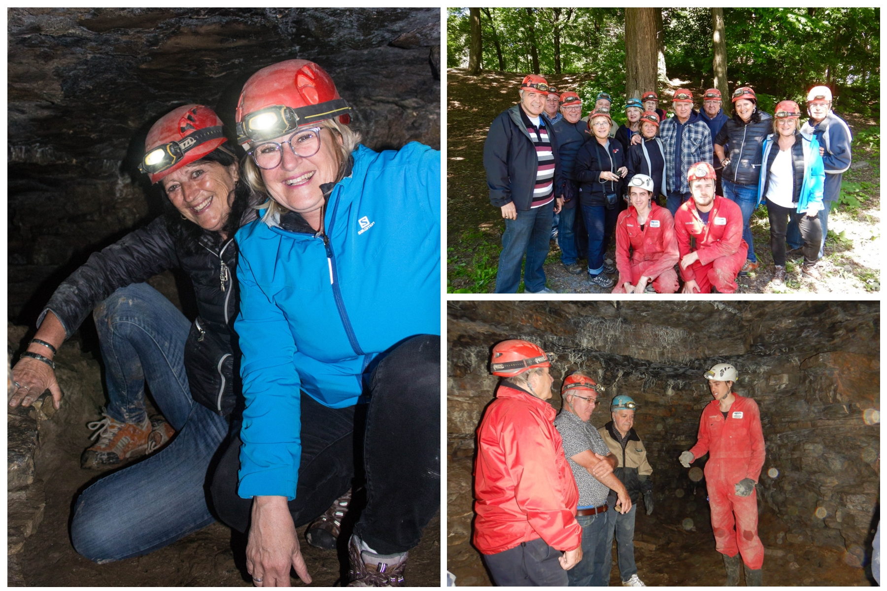
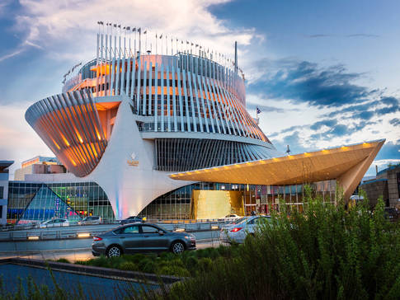
104 Activités 2018-2019
Des activités pour tous les gouts

Slide 11
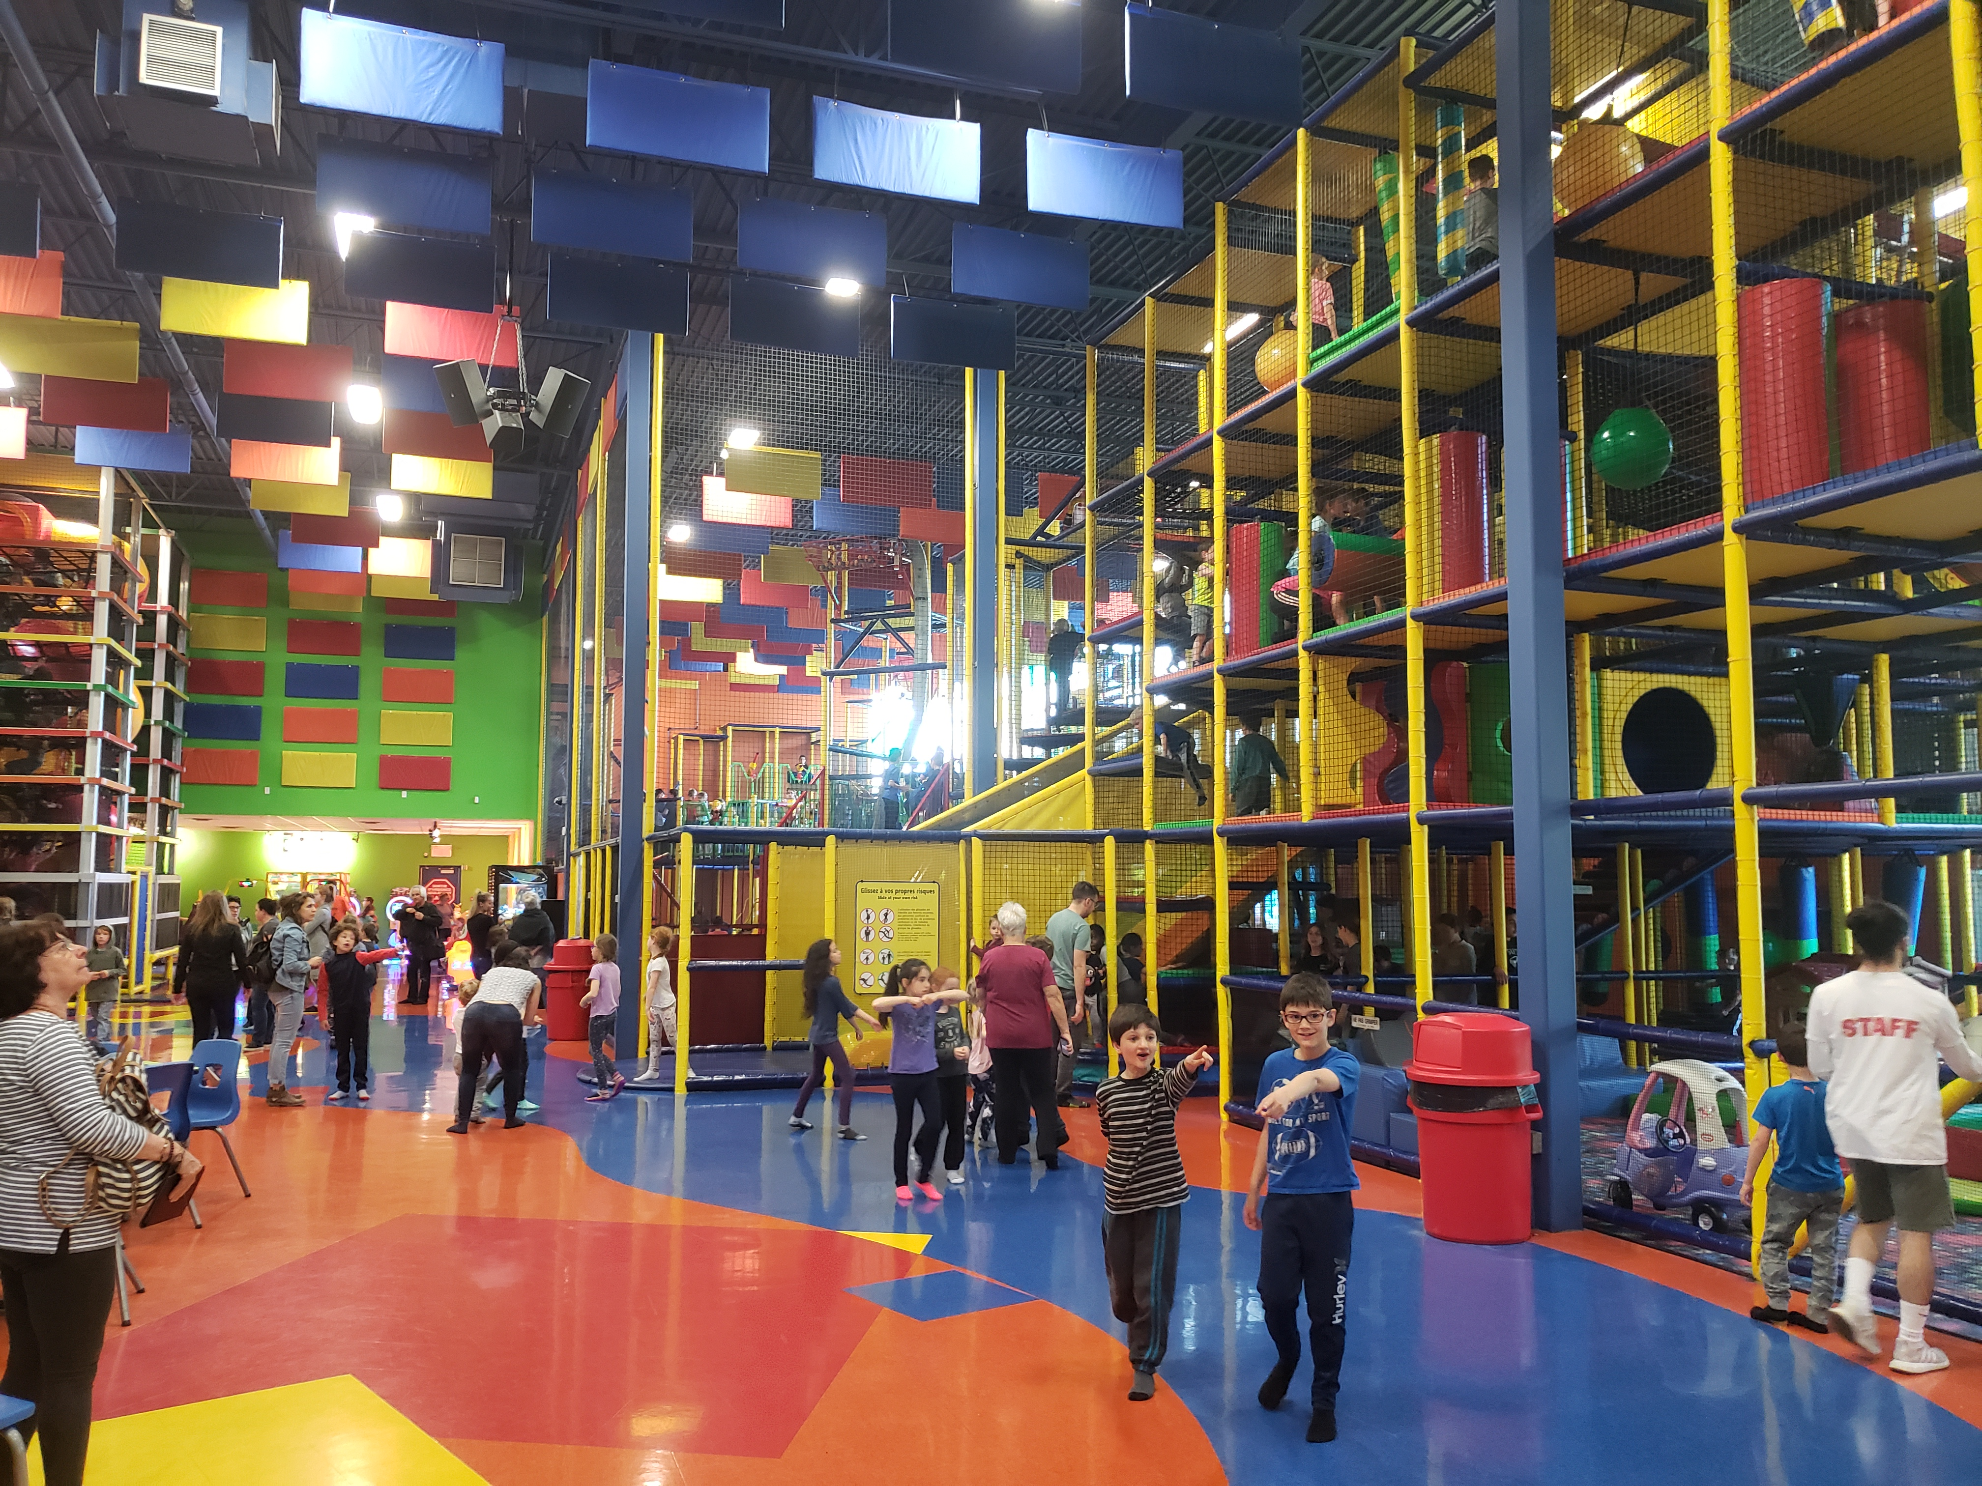
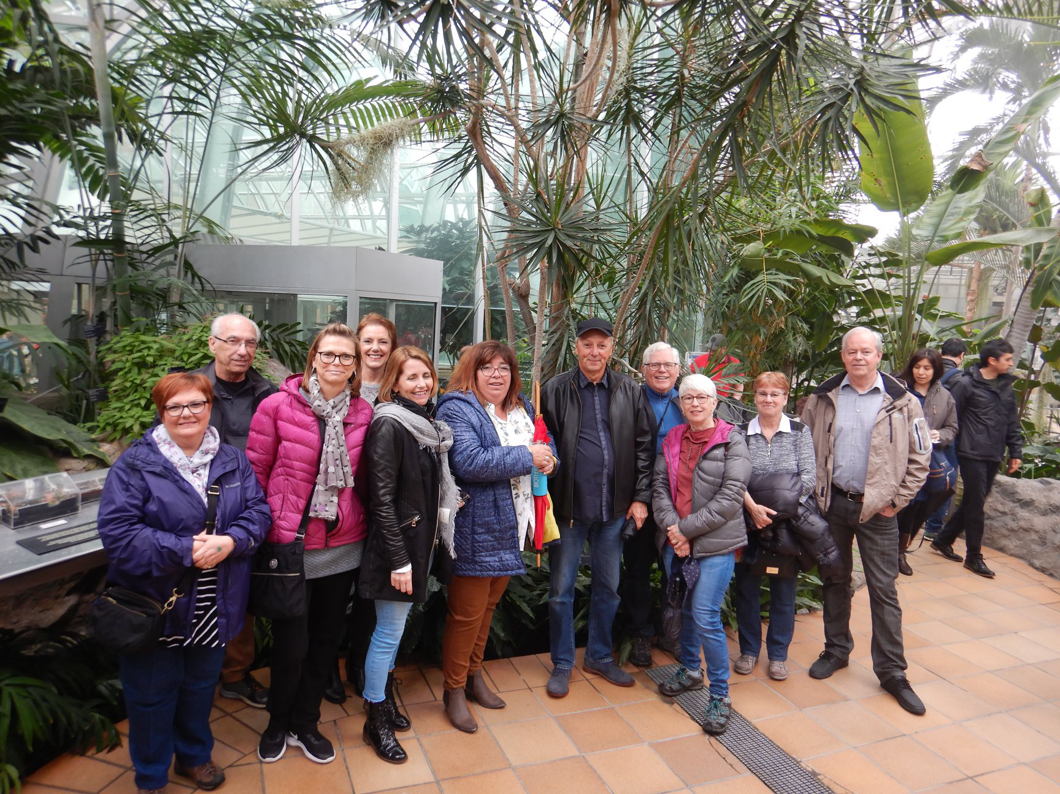
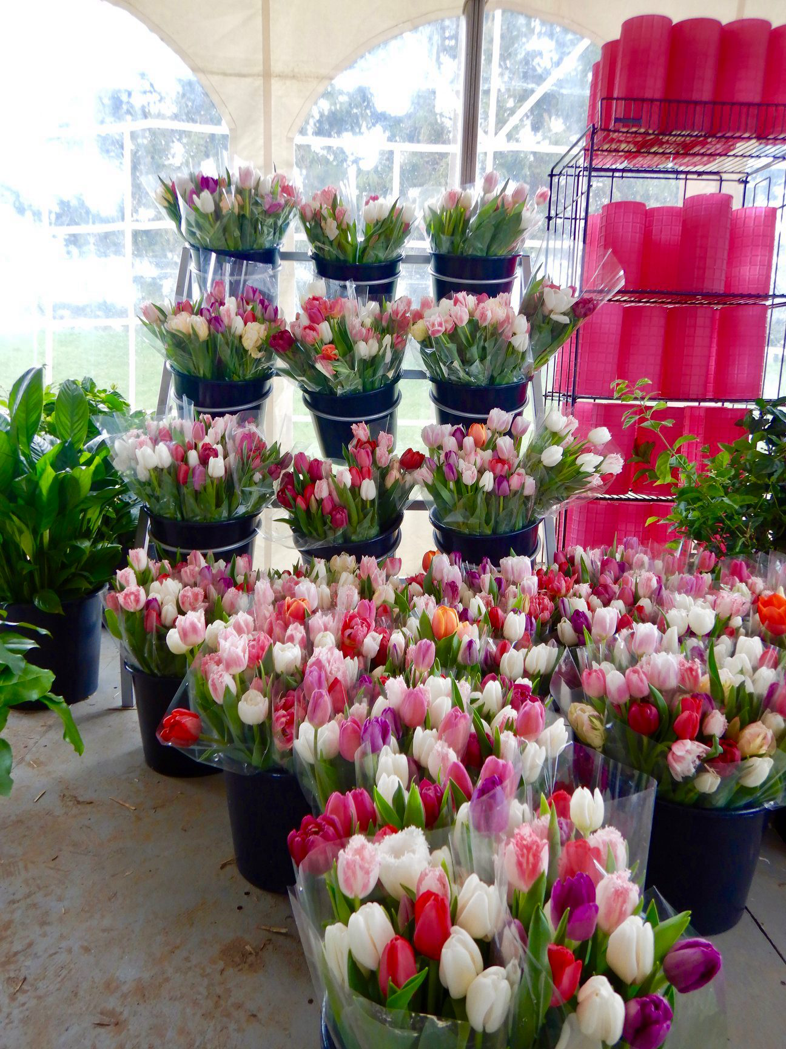
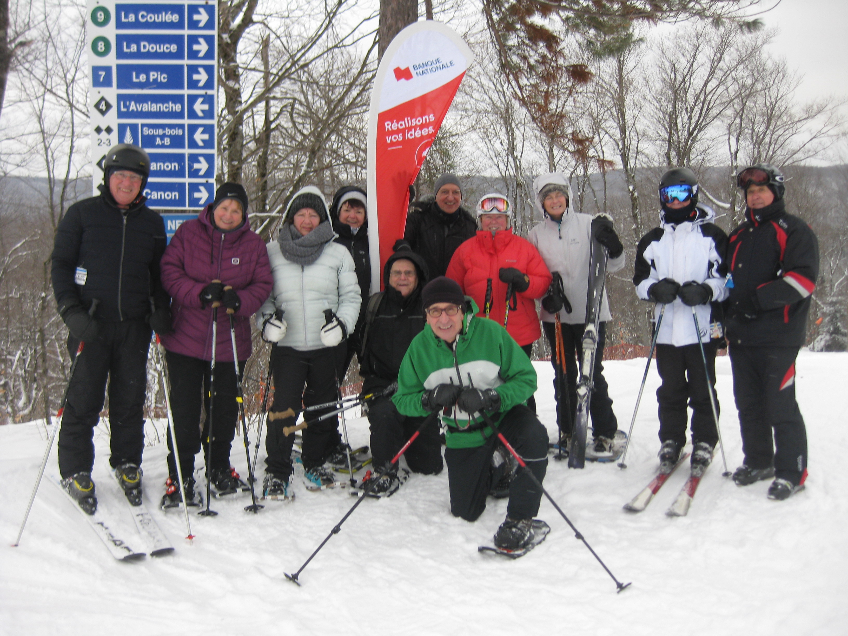
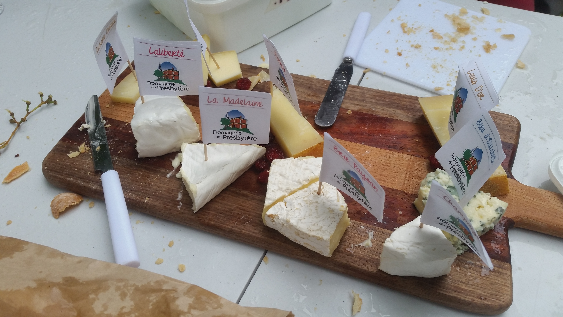
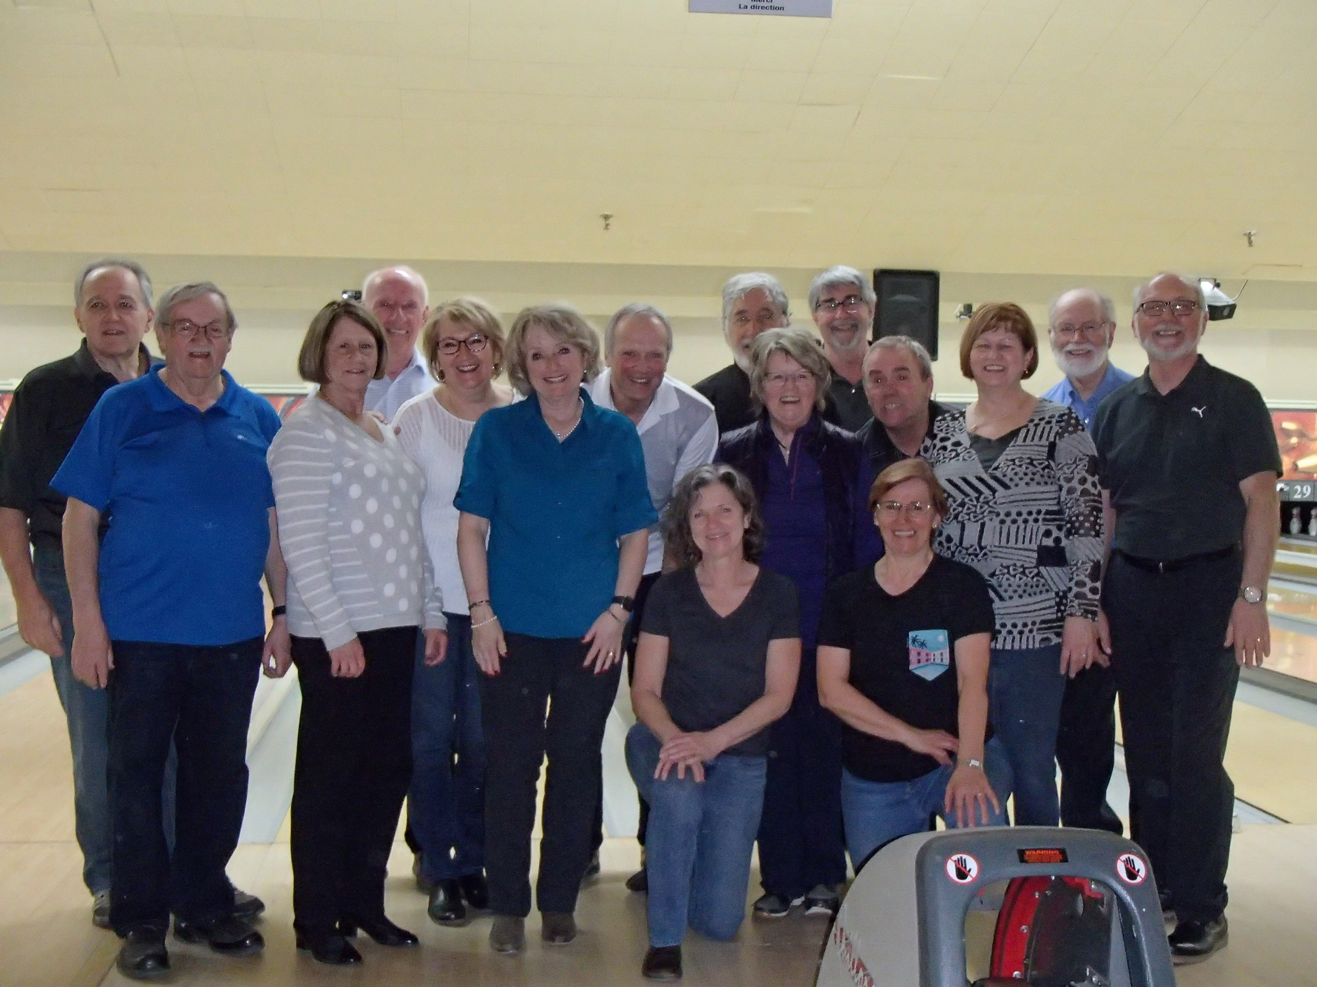
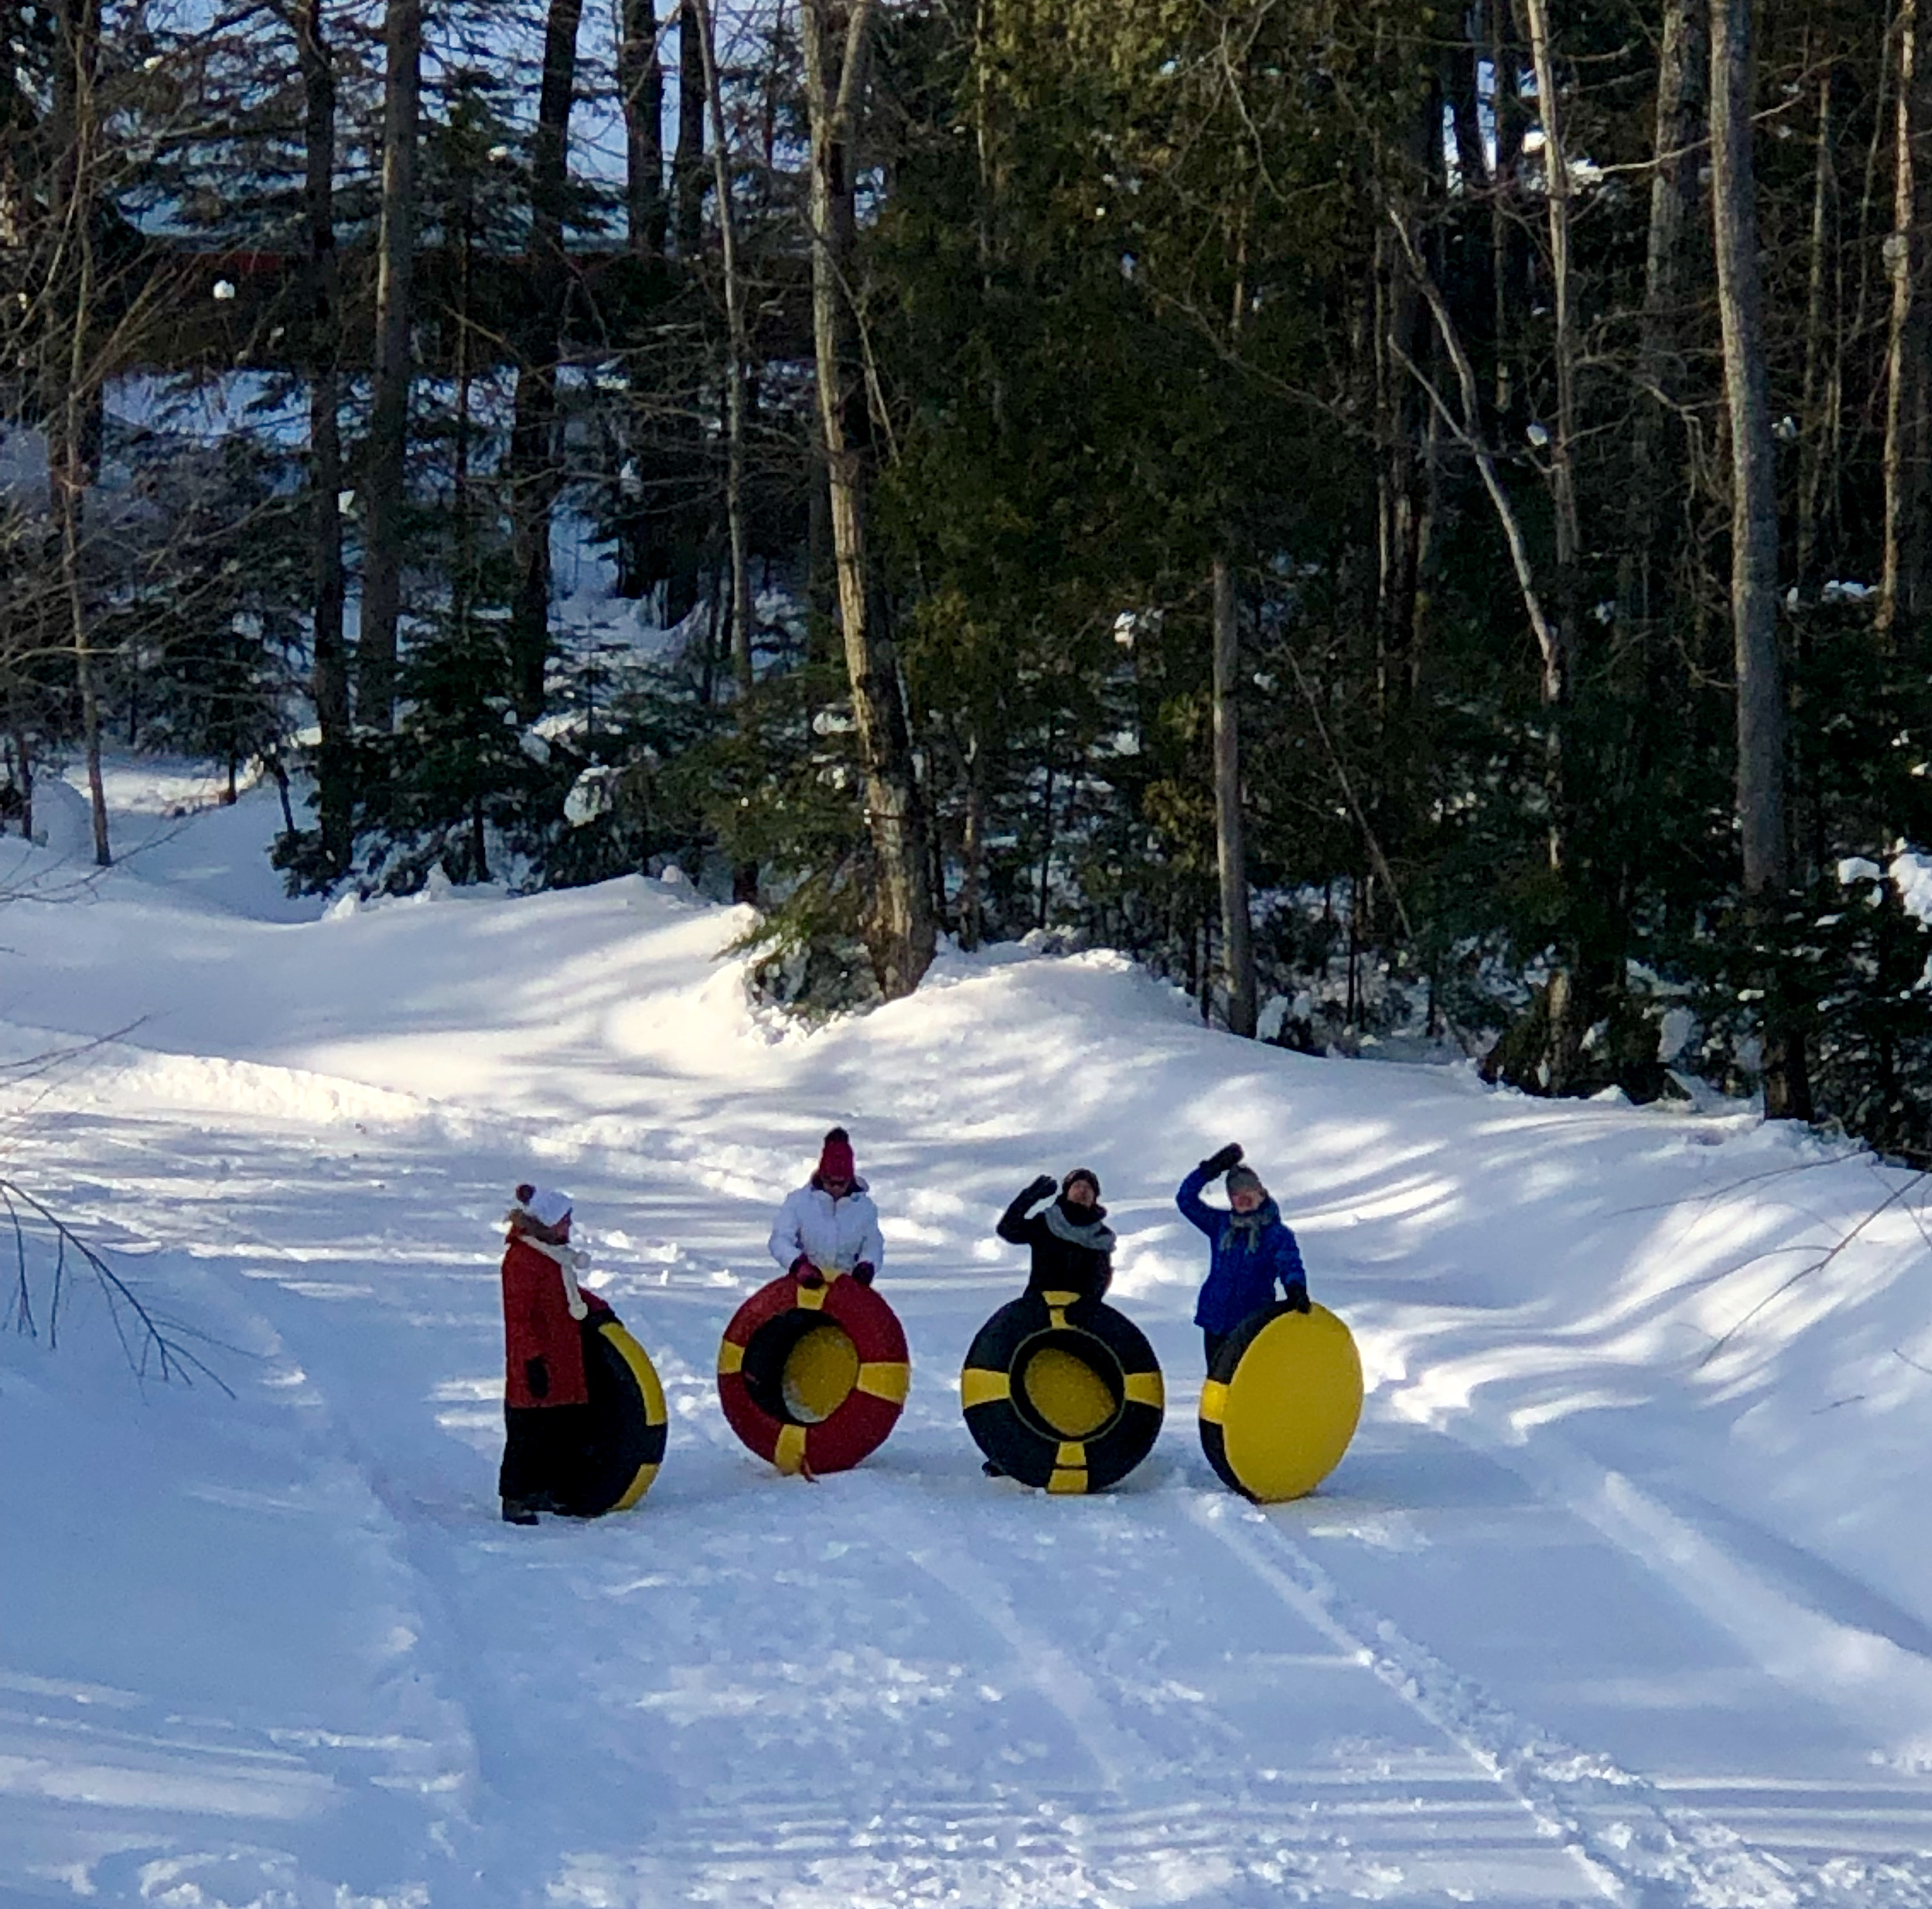
Actualiser et diversifier les types d’activités

Slide 12
Présentation des coordonnateurs de l’Amicale des retraités BNC
Raymond Paradis: Bas-St-Laurent
Pierrette Houle: Centre-du-Québec
Sylvie Blais et Diane Langlais: Estrie
Marie Lamoureux et Johanne Lupien: Lanaudière/Laval
Jeanne Bélisle: Laurentides
André Bertrand et Anne Tremblay: Mauricie
Serge Chalifoux: Montréal/Montérégie
François Tessier: Outaouais/Est-Ontario
Chantal Drouin, Lyne Pouliot Magnan et Marcel Larochelle Québec/Chaudière-Appalaches

Slide 13
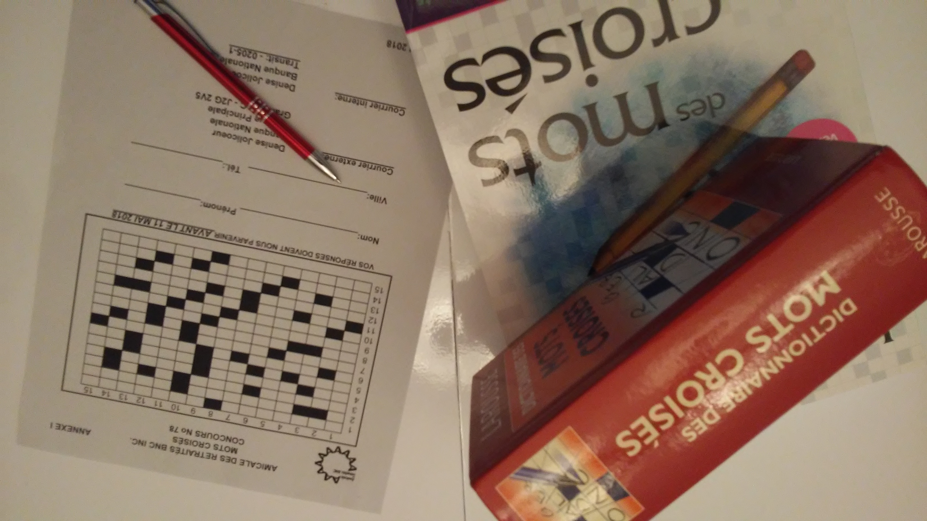
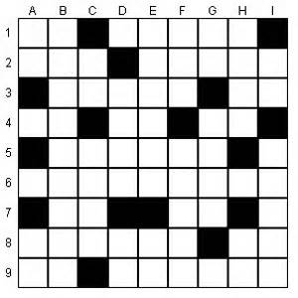
Activités corporatives
Denise Jolicoeur: administratrice des mots croisés
Maurice Bigras: concepteur des mots croisés
Alain Granger: responsible
Marisa Franchescini: comité voyages

Slide 16
Présentation du comité voyages
Marisa Franceschini
Jacques Ménard
Suzanne Lessard
Rachel Gagnon

Slide 18
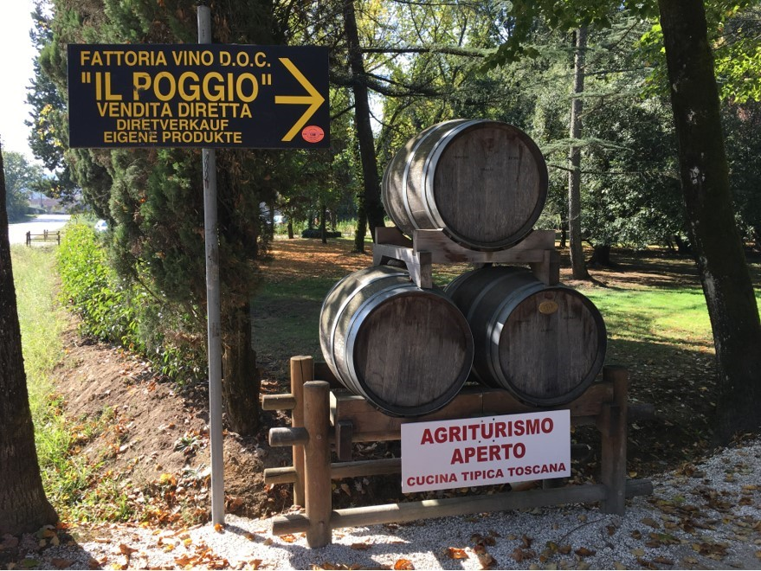
ITALIE 26 AVRIL AU 12 MAI 2019

Slide 20
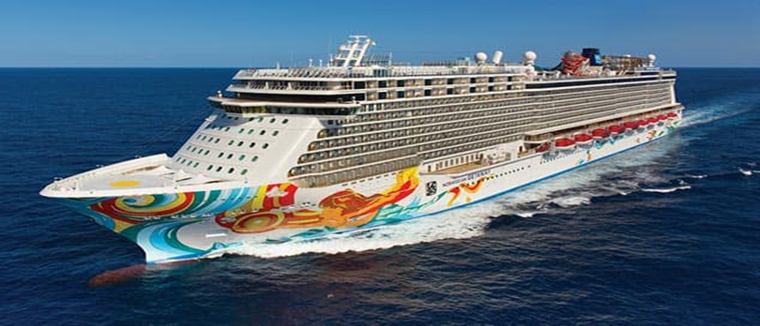
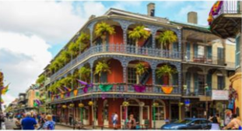
À VENIR EN 2020
NORWEGIAN GETAWAY 16 AU 26 JANVIER 2020 – 1 jour à la Nouvelle-Orléans 9 jours dans les Caraïbes.
Avril 2020 – 5 jours et 4 nuits à LAS VEGAS.
Espagne et Portugal Long séjour : Octobre 2020

Slide 21
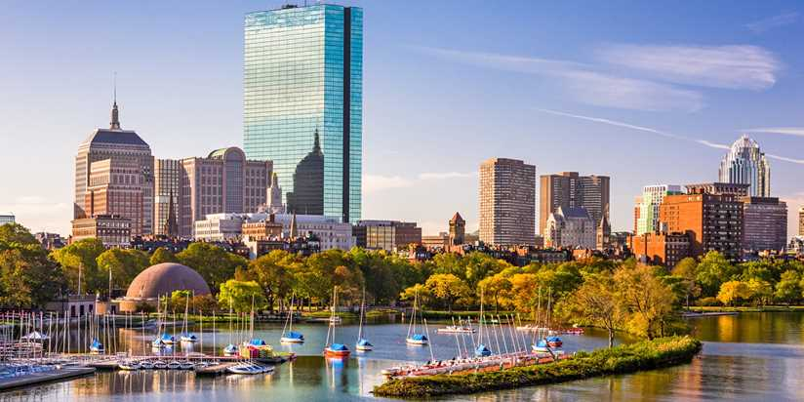
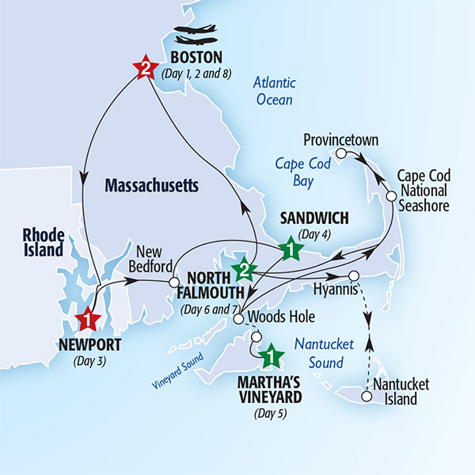
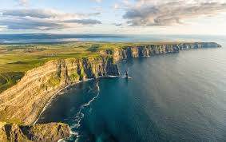
À venir en 2021
Mai/juin 2021
Septembre/octobre 2021
Martha’sVineyard, Nantucket,
Hyannis, Cape Cod et Boston
Irlande, Écosse et Angleterre

Slide 22
Communications

Slide 23
Présentation de l’équipe
Lise Gervais: communiqués et infolettres
Claire Tourigny: implantation du nouveau site web, publications des reportages et autre comité
Mariette Gaudet: correction du français journal
Linda Pigeon: articles promotionnels et site web et autre comité
Sylvio Bélanger: support au site et rédaction des guides web

Slide 24
Communications/Logos

Slide 25
Communications /infolettres

Slide 26
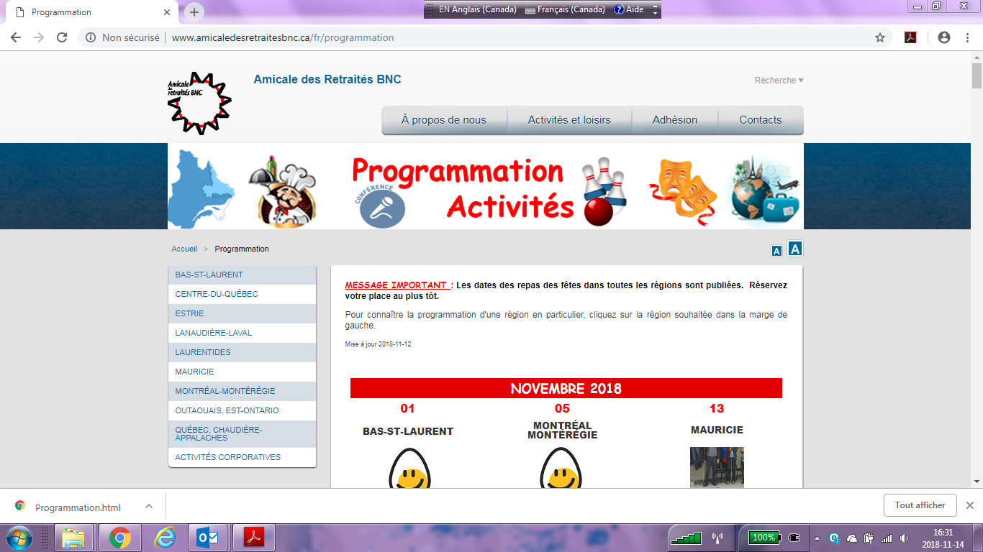
Site web 2018-2019

Slide 27
Nouveau site web 2019-2020

Slide 28
Nouveau site web à découvrir 2019-2020

Slide 29
Journal l’Amicale des retraités BNC 2019

Slide 30
Journal de l’Amicale des retraités BNC 2020

Slide 31
Sac réutilisable

Slide 32
Articles promotionnels

Slide 33
Assurer la pérennité de l’Amicale
Chantal Drouin
Lyne Pouliot
Diane Langlais

Slide 34
Optimiser la structure selon leur propre caractéristique

Slide 35
Optimiser la structure et le fonctionnement 60 % des membres ont utilisé le paiement électronique

Slide 36
Recrutement des administrateurs et coordonnateurs

Slide 37
Reconnaissance aux bénévoles

Slide 39
Rapport financier 2018-2019

Slide 40
ÉTATS DES REVENUS ET DÉPENSES DU 1E NOVEMBRE 2018 AU 31 OCTOBRE 2019 ET BUDGETS 2018-2019
SECTIONS |  |  | RÉSULTATS
 |  |  | 2018-2019
 |  |  | $
Revenus | Cotisations des membres |  | 53328,22
 | Contribution de la Banque |  | 8000,00
 | Revenus de placements |  | 859,33
 | Autres revenus |  | 2991,68
 | Total des Revenus |  | 65179,23

Slide 41
ÉTATS DES REVENUS ET DÉPENSES DU 1e NOVEMBRE 2018 AU 31 OCTOBRE 2019
 | SECTIONS DÉPENSES |  | RÉSULTATS
 | Frais de réunions/déplacements |  | 14165,98
 | Secrétariat |  | 5306,83
 | Téléphone, papeterie, etc. |  | 1984,78
 | Frais de consultation + divers |  | 305,63
33,4 | Dépenses d'opérations |  | 21763,22
 | Dépenses communications, promotions
 | Articles promotionnels |  | 6732,63
 | Communications |  | 8623,12
 | Prix annuel membres inscrits |  | 1500,00
 | Reconnaissances aux bénévoles |  | 3437,42
 | Site web |  | 0,00
31,1 | Dépenses communications, promotions |  | 20293,17
35,4 | Total des subventions aux activités |  | 23093,06
 | Total des déboursés |  | 65149,45
Surplus de l'exercice 2018-2019 |  |  | 29,78
Robert Grondin
Trésorier, Amicale des Retraités BNC Inc

Slide 42
SUBVENTIONS AUX ACTIVITÉS
Résultats
Activités - régions 8190,34
Frais de déplacements régions 5433,62
Brunch Montréal 3255,00
Forfaitaire surplus 2019 - 8 régions 2347,72
Mots croisés 3330,00
Subvention participation 2300,00
Subvention spéciale Noël/Régions 3 670,00
Subvention totale 28526,68

Slide 43
Bilan au 31 octobre 2019
ACTIFS |  |  |  | $
 | Banque |  |  | 11762,82
 | Compte placement affaires |  |  | 51058,44
 | Placements |  |  | 16334,74
 | Comptes à recevoir |  |  | 0,00
 | Déboursée payé d'avance |  |  | 9328,63
 | ( Mots croisés octobre 2017 )
 | Total |  |  | 88484,63
PASSIFS
 | Subvention 25e reçu d’avance Mots croisés no 84-octobre à payer Comptes à payer –dépôt en double |  |  | 15000,00 700,00 32,35
 | Cotisations perçues d'avance |  |  | 56777,65
 | Total |  |  | 72510,00
AVOIR DES MEMBRES
 | Surplus accumulé au 31-10-2018 |  |  | 15944,85
 | Surplus de l'exercice au 31-10-2019 |  |  | 29,78
 | Total Surplus accumulé au 31-10-2019 |  |  | 15974,63
PASSIFS ET AVOIR DES MEMBRES |  |  |  | 88484,63

Slide 44
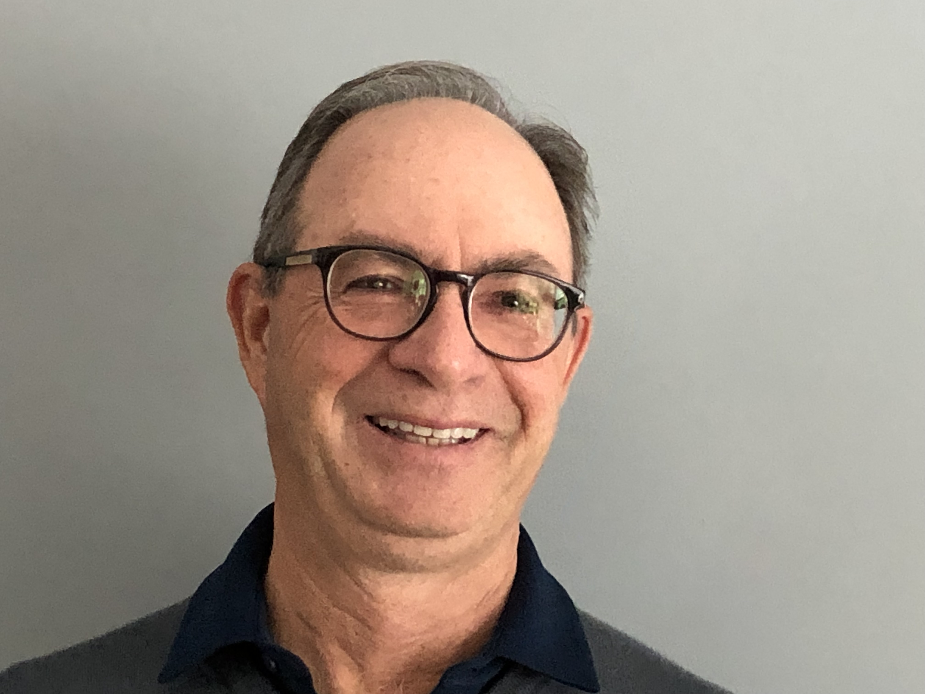
RÉVISION DES ENTRÉES COMPTABLES DE L’AMICALE par Marc Forand

Slide 45
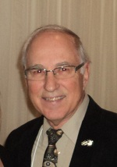
Élection du conseil d’administration 2019-2020
Président d’élection
André Landreville

Slide 46
Élection des membres du conseil d’administration
Roger, Claire, France, Marie, Marisa, Jeanne
Poursuite du mandat: Serge, Réal, Robert, Linda, Christine

Slide 48
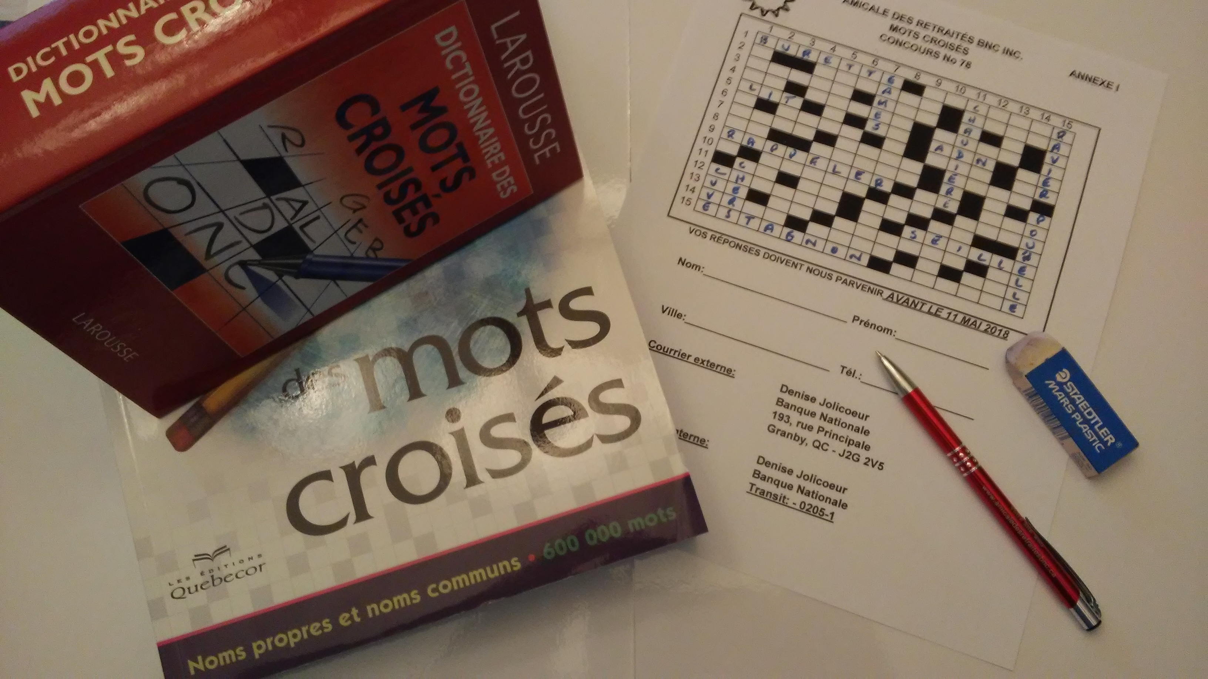
CONCLUSION

Slide 49
PRÉSENTATION SPÉCIALE MARCEL LAROCHELLE

Slide 50
Joyeuses fêtes

